Slide 1
2
0
2
5
OOOOOOOO
정
보
보
안
교
육

Slide 2
5
안
2
0
보
육
2
보
정
교
칵테일아이오

Slide 3
칵테일아이오
CONTENTS
01
사이버 공격의 사례 및 동향
02
인터넷 사용 보안습관 Tip 6
03
랜섬웨어 대응 방법

Slide 4
칵테일아이오
01
사이버 공격의
사례 및 동향

Slide 5
01
사이버 공격의 사례 및 동향
2024년 상반기 국내 주요 침해사고 특징
2024년은 동년 대비 40% 증가
① 공격자들은 최우선적으로 보관(백업)서버 찾아 금품 요구악성
프로그램(랜섬웨어) 공격 (보관(백업)파일 감염율 40% 이상)
② 보안 소프트웨어 취약점을 노린 전문 해킹조직의 고도화된
사이버 공격 증가
③ 지인 사칭에서 더 나아가, 탈취한 계정으로 지인이 직접 보내는
금융사기(피싱) 공격 확산
④ 관리자 계정 공유 등 부주의한 개발자에 의한 보안사고 증가
2022년 대비
약 2배 증가
1,142 건
640 건
298
342
473
669
664
473
664
상반기
하반기
상반기
하반기
상반기
2022년도
2023년도
2024년도
[출처 : 2023년 상반기 주요 사이버 위협 동향 분석 (2023.07.31)]

Slide 6
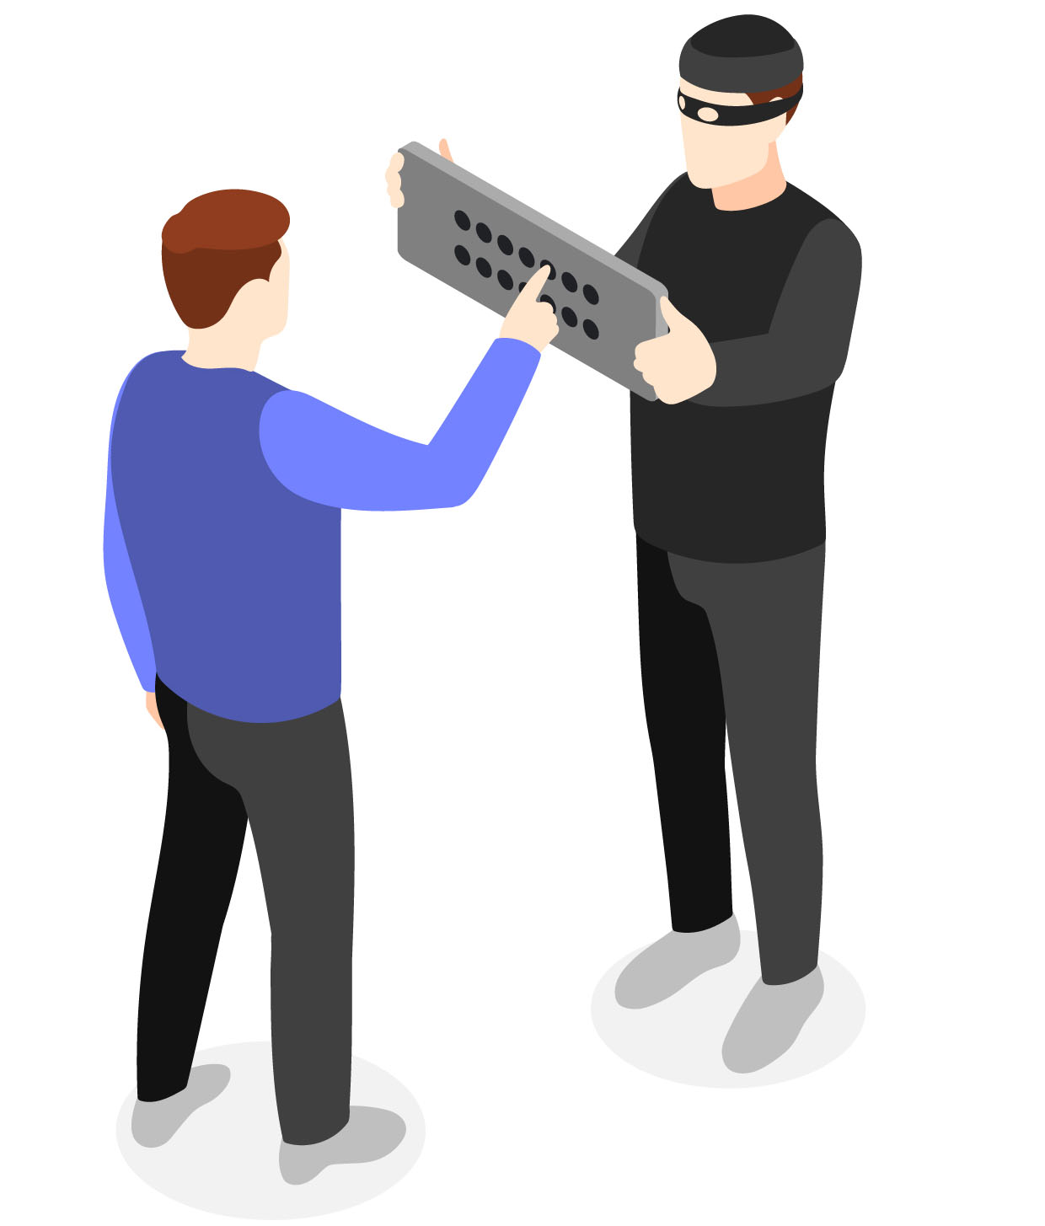
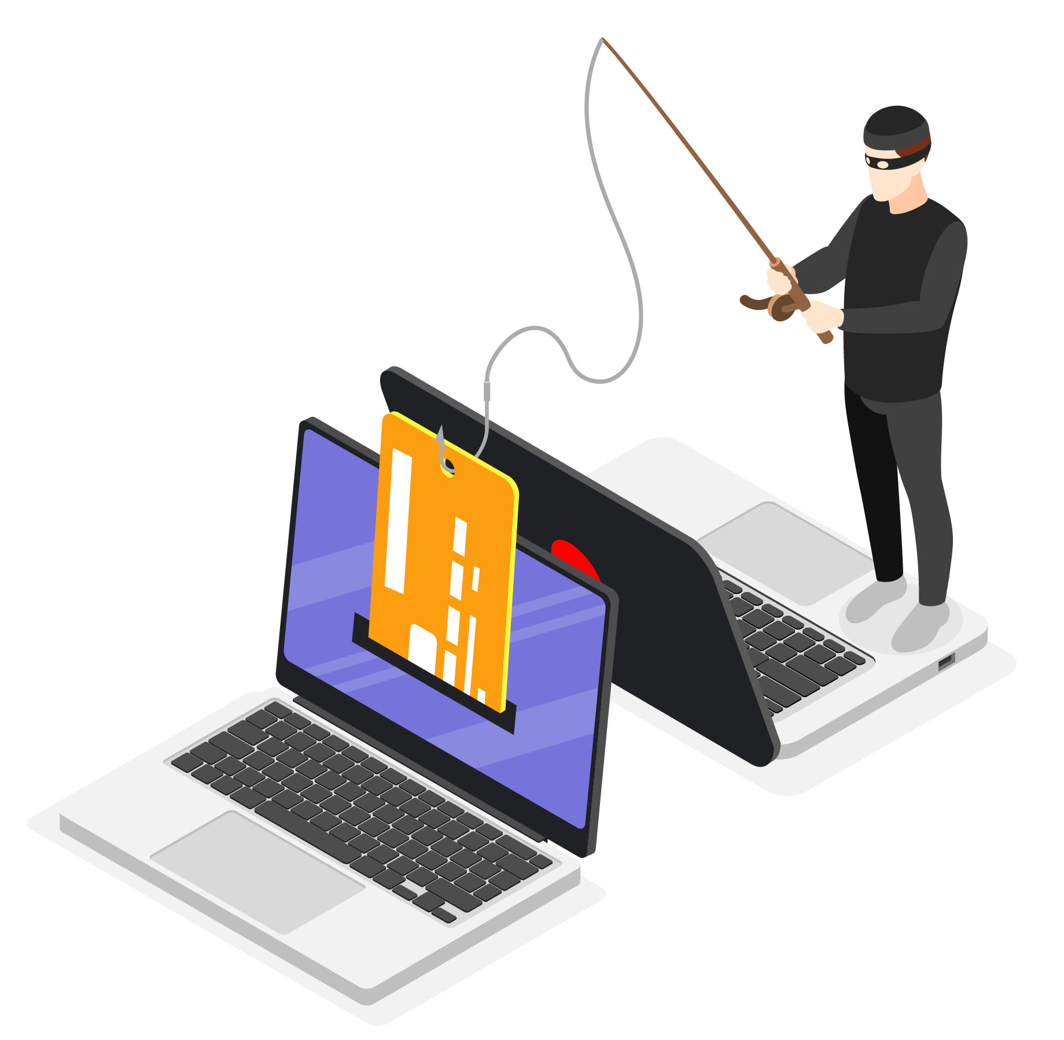
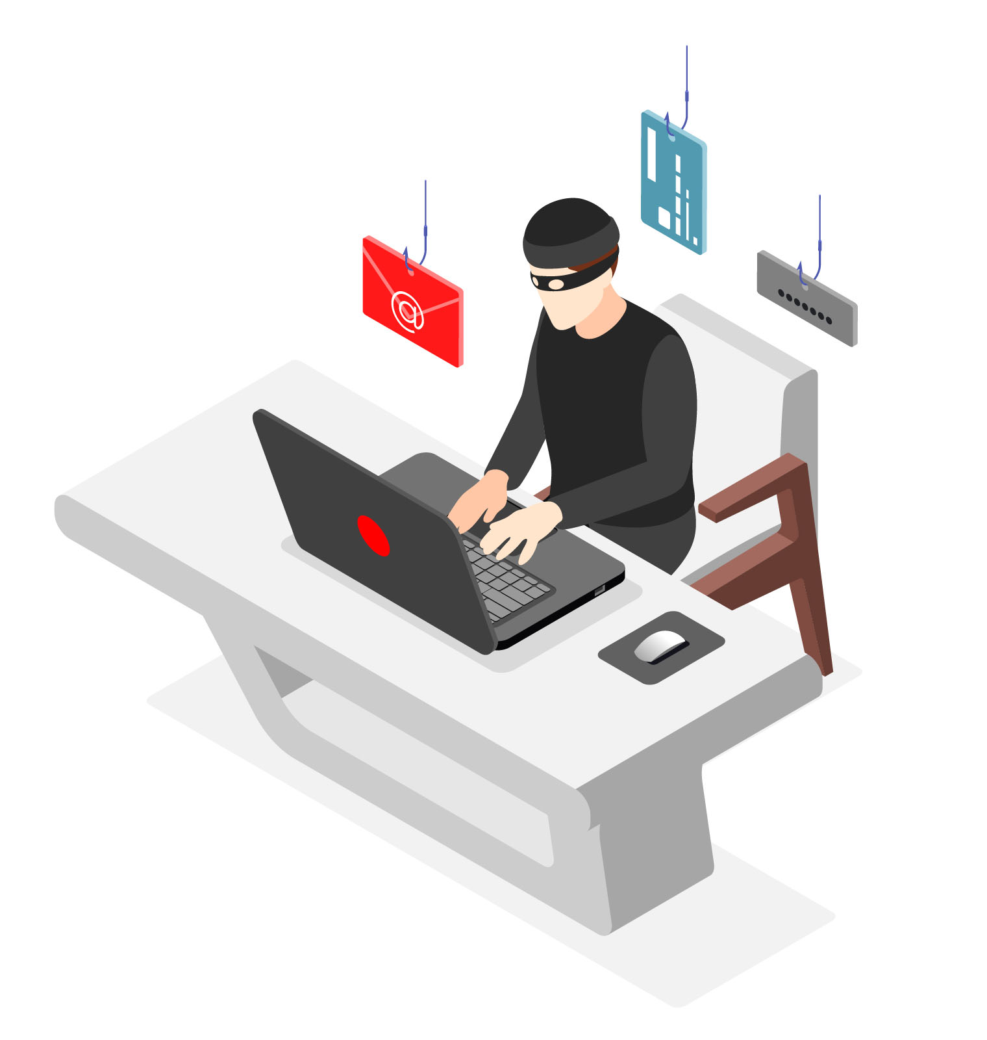
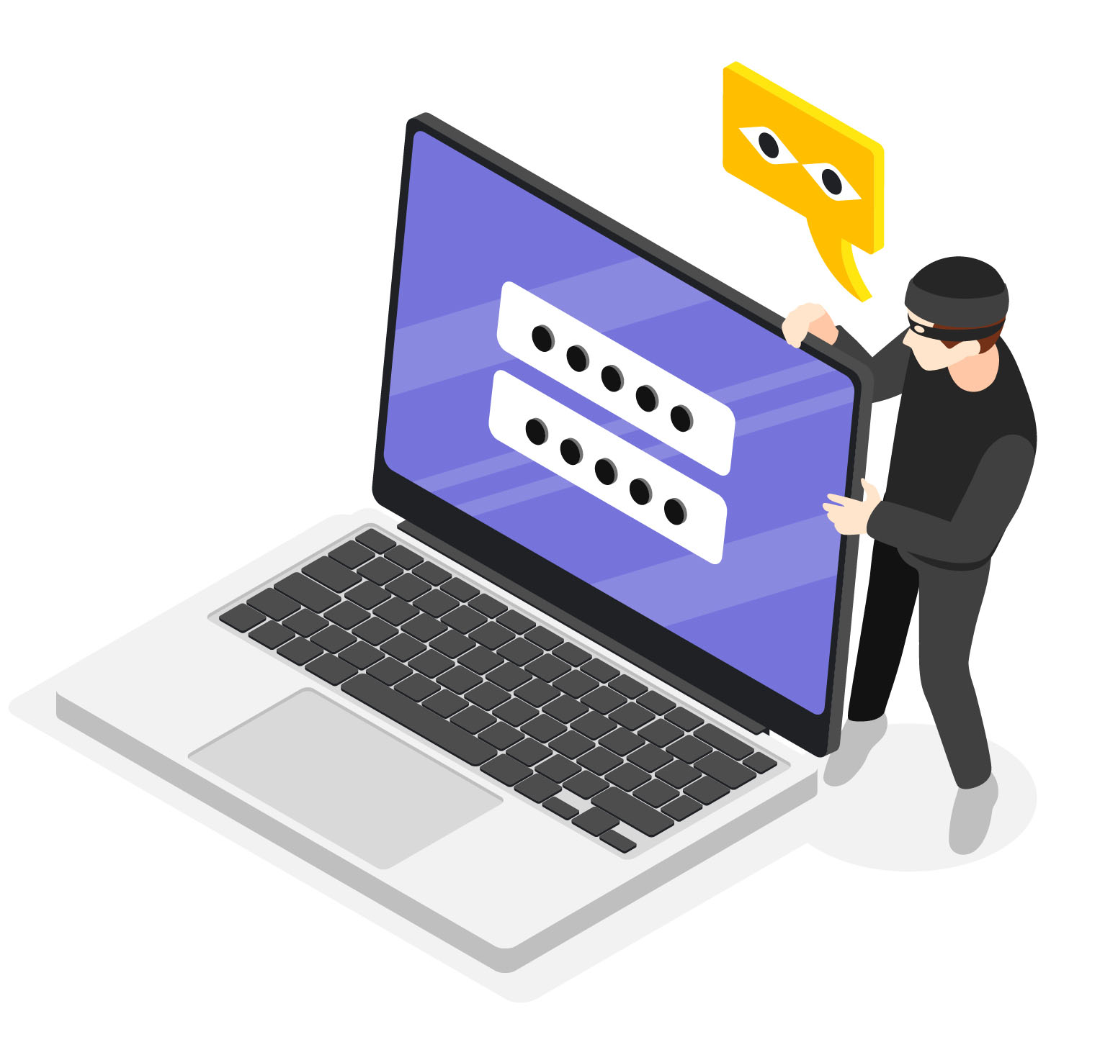
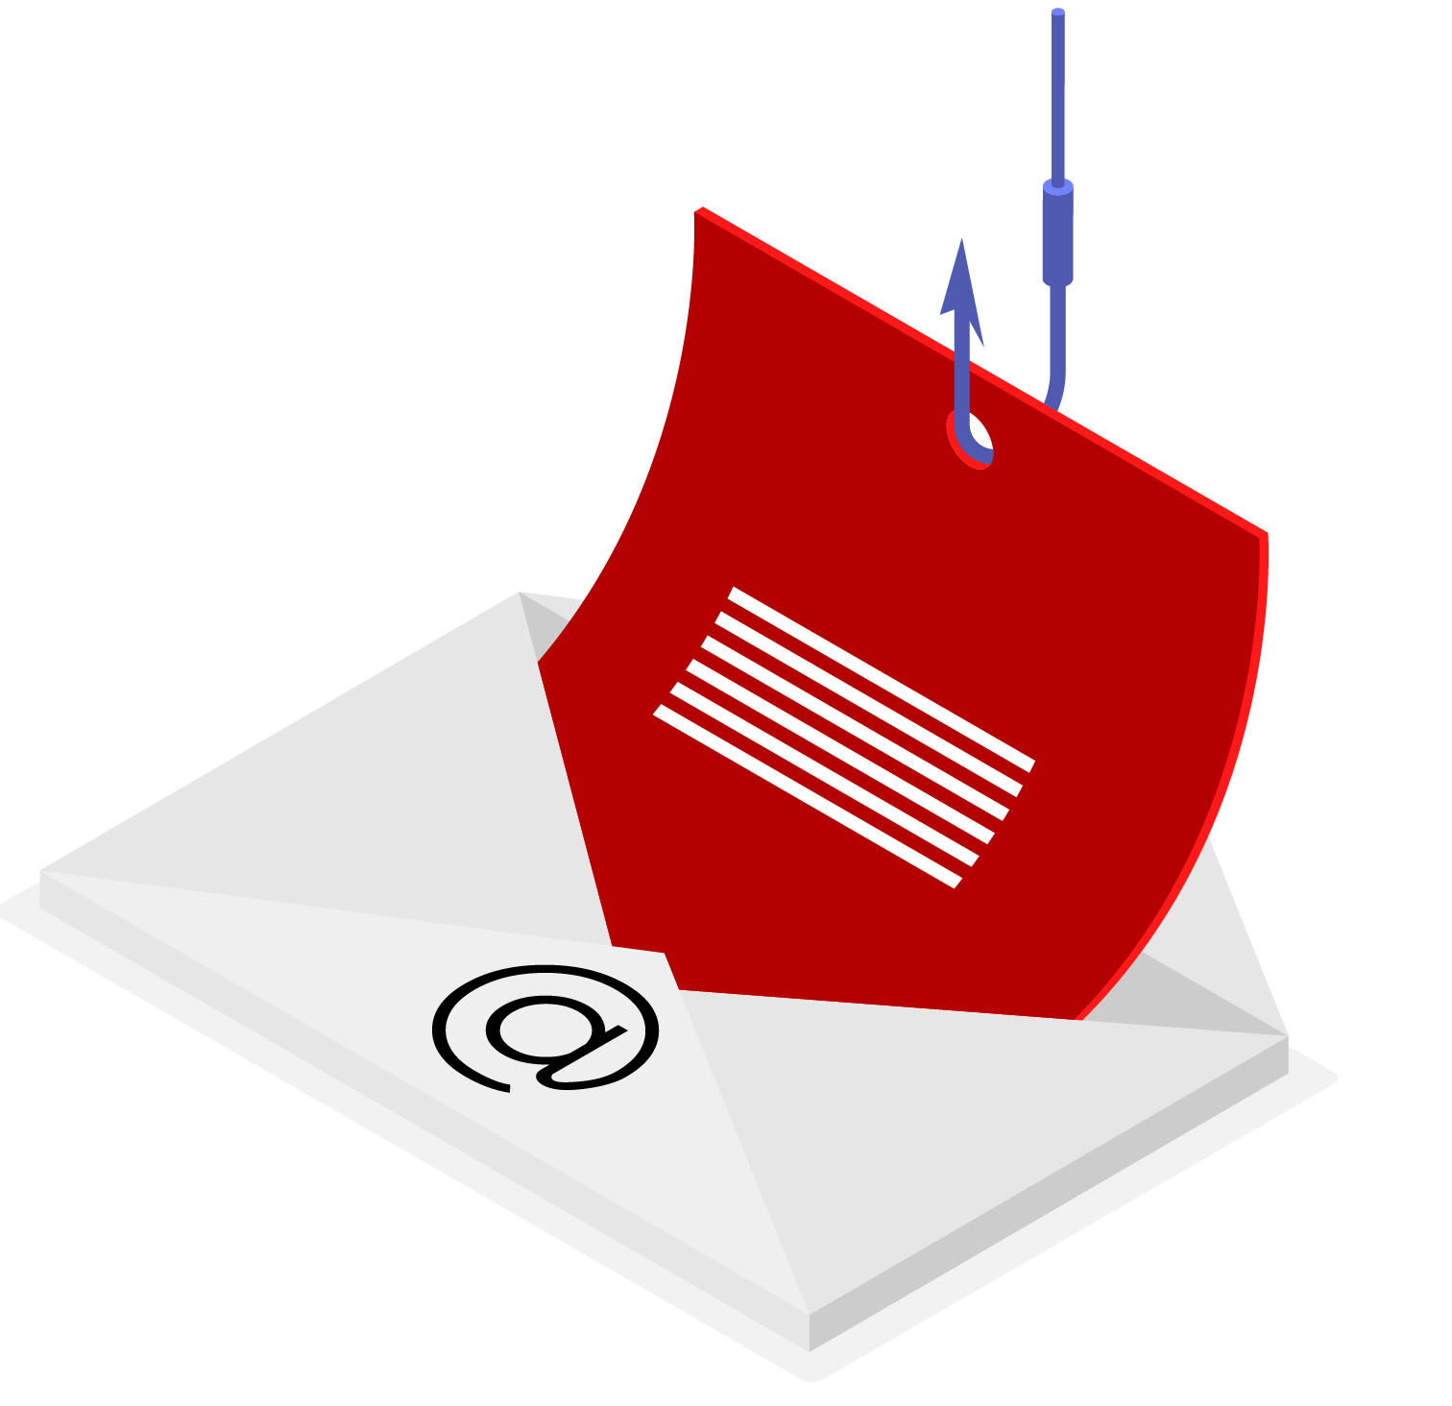
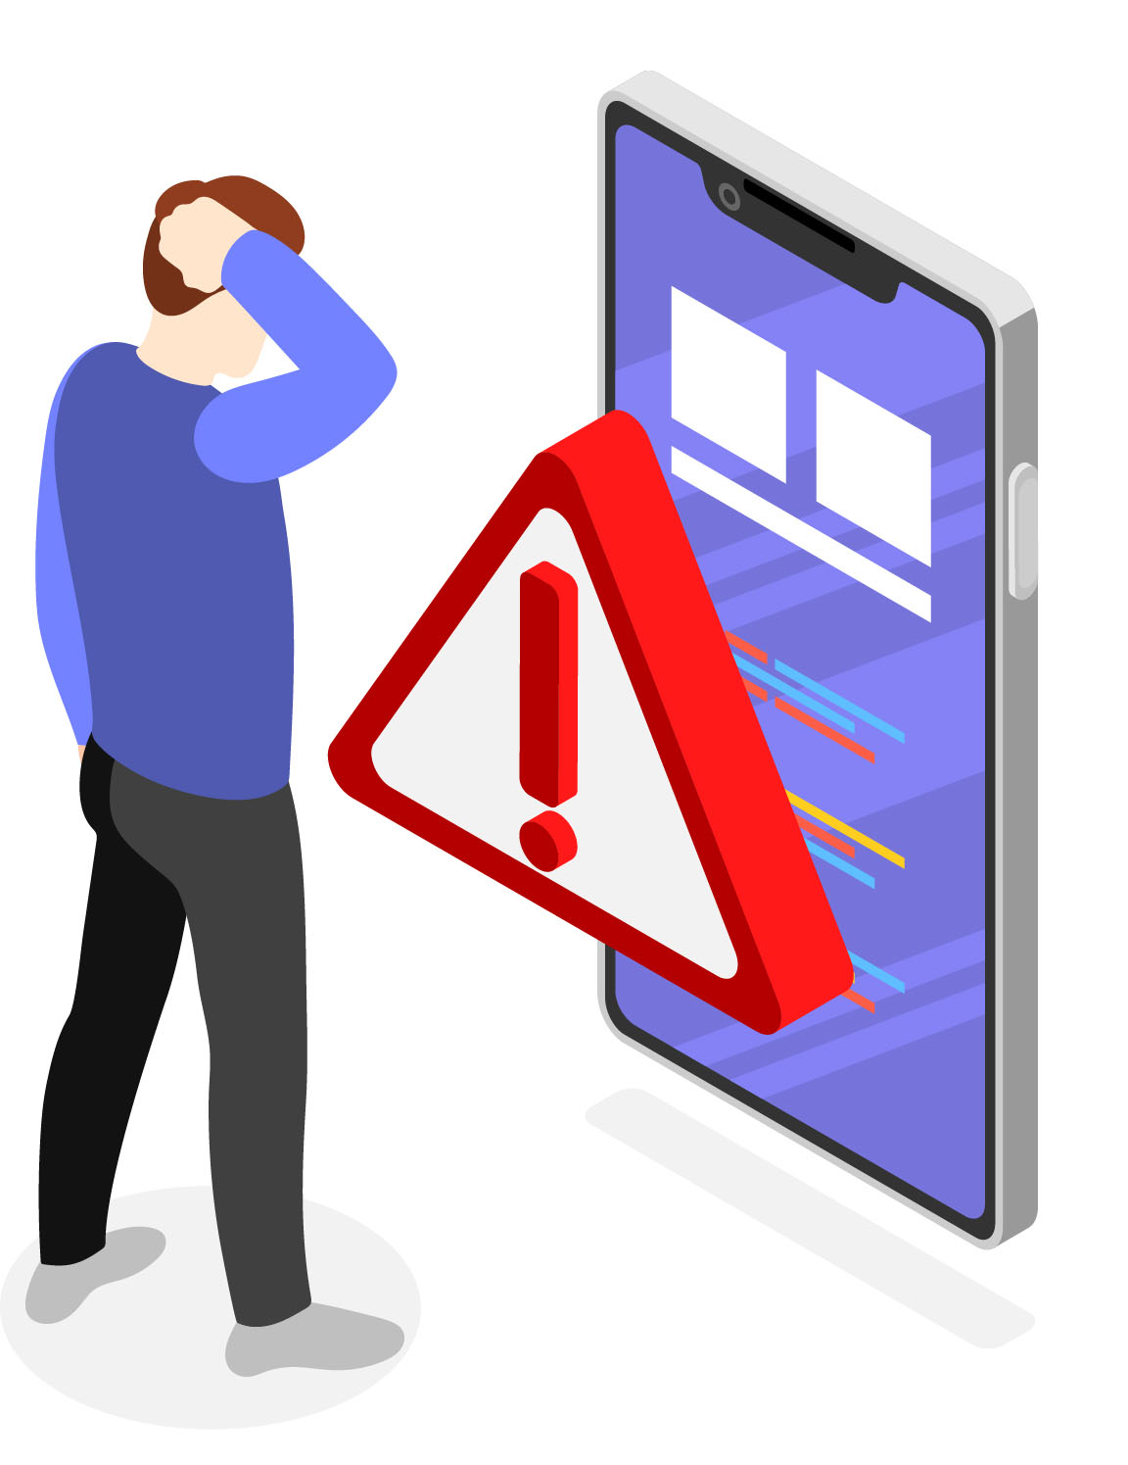
01
사이버 공격의 사례 및 동향
마스크 무료로 받아가세요
<http://ooooo.com>
[Web발신]
모바일 서비스 이용
주문완료 : 462,000원
HACKING
ATTACK
비밀번호가 노출되었습니다.
변경하세요
Login
@
@naver.com.cc
@goog1e.com
@dauum.net
[출처 : Freepik 작가 macrovector ]

Slide 7


01
사이버 공격의 사례 및 동향
[서버]
중요정보 접근 및 탈취
www.위조된 홈페이지
[사용자PC]
[관리자PC]
www.유해사이트
@
@naver.com.cc
@goog1e.com
@dauum.net
감염 또는 권한 탈취
사용자 PC에 감염된 악성코드가 내부망 서버에 유입되어 다수의 관련 시스템이 피해

Slide 8
칵테일아이오
02
인터넷 사용
보안습관 Tip 6

Slide 9
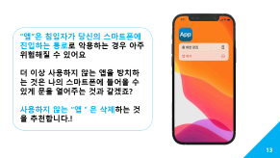
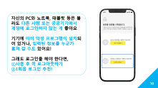
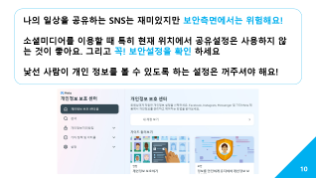
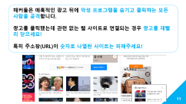
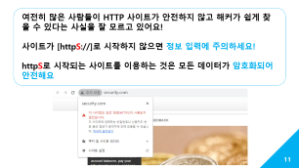
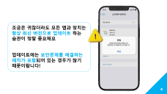

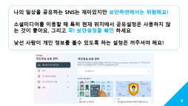




02
인터넷 사용 보안습관 Tip 6
Ⅱ. HTTP 사이트
멀리하기
Ⅲ. 최신 보안상태
유지
Ⅰ. 개인정보
미디어 공유관리
Ⅵ. 광고 클릭 주의
Ⅳ. 오래되고
사용하지 않는
앱 삭제
Ⅴ. 다른 장치에
로그인
하지 않기
[출처 : KISA 카드 뉴스]

Slide 10
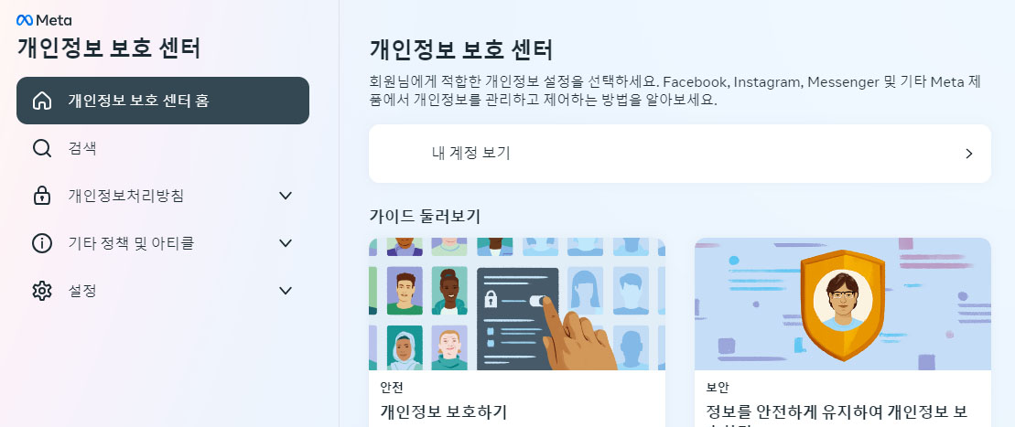
나의 일상을 공유하는 SNS는 재미있지만 보안측면에서는 위험해요!
소셜미디어를 이용할 때 특히 현재 위치에서 공유설정은 사용하지 않는 것이 좋아요. 그리고 꼭! 보안설정을 확인 하세요
낯선 사람이 개인 정보를 볼 수 있도록 하는 설정은 꺼주셔야 해요!

Slide 11
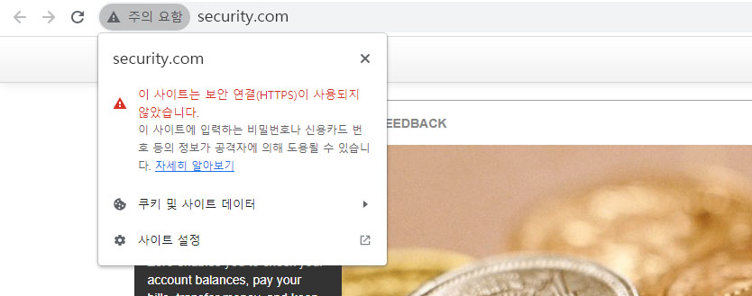
여전히 많은 사람들이 HTTP 사이트가 안전하지 않고 해커가 쉽게 찾을 수 있다는 사실을 잘 모르고 있어요!
사이트가 [httpS://]로 시작하지 않으면 정보 입력에 주의하세요!
httpS로 시작되는 사이트를 이용하는 것은 모든 데이터가 암호화되어 안전해요

Slide 12
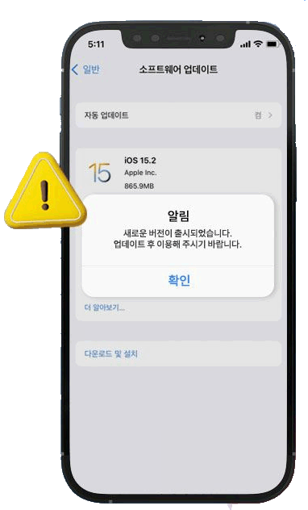
조금은 귀찮더라도 모든 앱과 장치는 항상 최신 버전으로 업데이트 하는 습관이 정말 중요해요
업데이트에는 보안문제를 해결하는 패치가 포함되어 있는 경우가 많기 때문이랍니다!

Slide 13
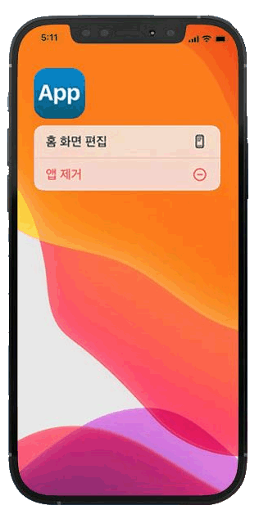
“앱”은 침입자가 당신의 스마트폰에 진입하는 통로로 악용하는 경우 아주 위험해질 수 있어요
더 이상 사용하지 않는 앱을 방치하는 것은 나의 스마트폰에 들어올 수 있게 문을 열어주는 것과 같겠죠?
사용하지 않는 “앱＂은 삭제하는 것을 추천합니다.!

Slide 14
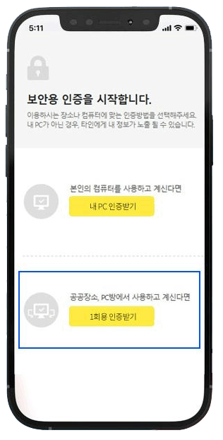
자신의 PC와 노트북, 태블릿 등은 몰라도 다른 사람 또는 공공기기에서 계정에 로그인하지 않는 게 좋아요
기기에 이미 악성 프로그램이 설치되어 있거나, 입력된 정보를 누군가
훔쳐 갈 수도 있어요!
그래도 로그인을 해야 한다면,
①사용 후 꼭 로그아웃하기
②1회용 로그인 추천!

Slide 15
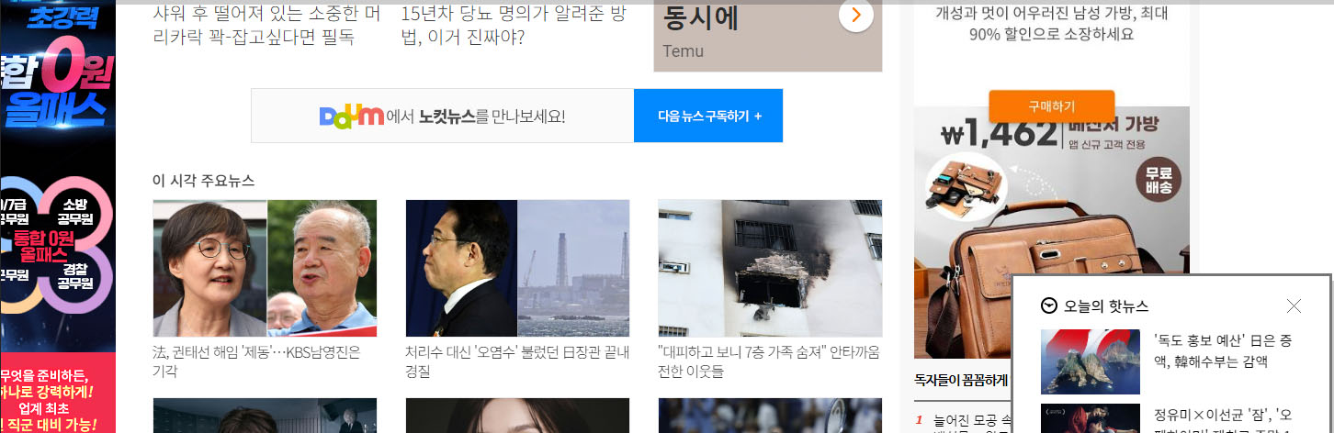
해커들은 매혹적인 광고 뒤에 악성 프로그램을 숨기고 클릭하는 모든 사람을 공격합니다.
광고를 클릭했는데 관련 없는 웹 사이트로 연결되는 경우 광고를 재빨리 닫으세요!
특히 주소창(URL)이 숫자로 나열된 사이트는 피해주세요!

Slide 16
칵테일아이오
03
랜섬웨어(Ransomware)
대응 방법

Slide 17
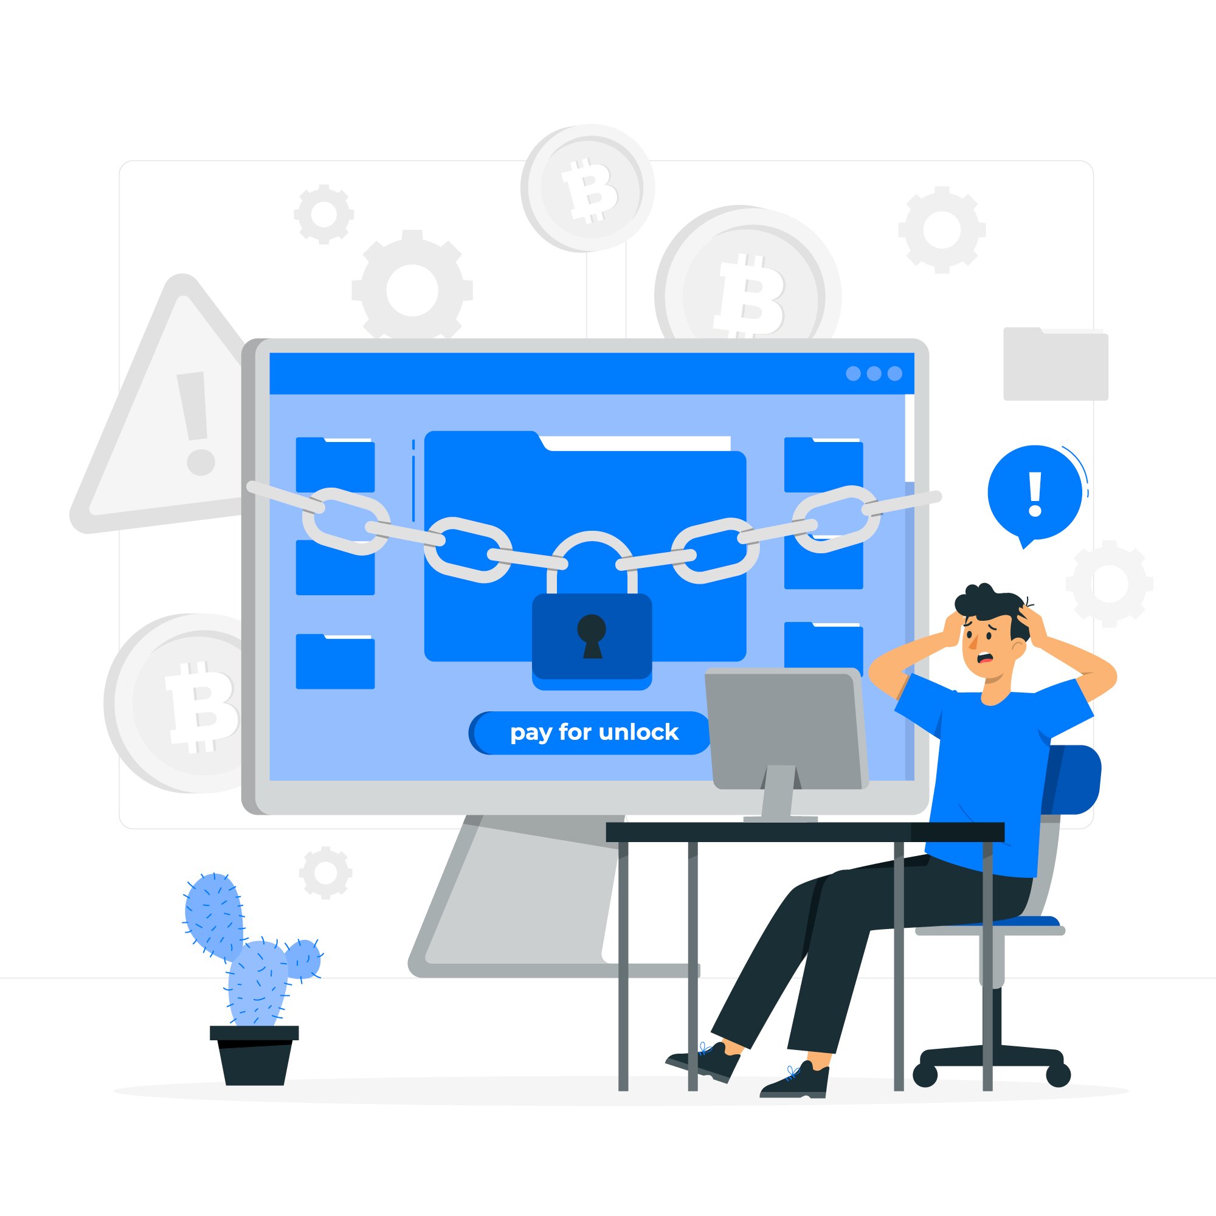
03
랜섬웨어 대응방법 – 랜섬웨어란?
랜섬웨어(Ransomware)란?
Ransom(몸값) + Software(소프트웨어)의 합성어로 시스템을 잠그거나 데이터를 암호화해 사용할 수 없도록 한 뒤,
이를 인질로 금전을 요구하는 해킹 기법
[출처 : Freepik 작가 storyset ]
Notes:
랜섬웨어(Ransomware)란
Ransom(몸값) + Software(소프트웨어)의 합성어로 시스템을 잠그거나 데이터를 암호화해 사용할수 없도록 한 뒤, 이를 인질로 금전을 요구하는 해킹 기법을 의미합니다.

Slide 18




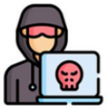
03
랜섬웨어 대응방법 – 랜섬웨어 감염경로
보안이 취약한
웹사이트
이동식 저장장치의 자동실행 기능 악용
사회공학적 기법
(스미싱 메일, SNS, 첨부파일
실행, 파일공유사이트 등)
보안설정이 미흡한
유/무선 네트워크
해킹을 통한 직접
침투/실행
업데이트와 백업은 항상! 클릭은 조심히!
[출처 : KISA 카드 뉴스]

Slide 19
03
랜섬웨어 대응방법 – 예방 5대 수칙
Step 01
Step 02
Step 03
Step 04
중요한 자료는
별도 매체에
정기적으로
백업하기
Step 05
출처가 불분명한 이메일과 메시지의 URL 링크를
실행하지 않기
신뢰할 수 없는 사이트 등에서
파일 다운로드 및
실행 주의하기
모든
소프트웨어는
최신 버전으로 업데이트해
사용하기
최신 버전의
백신을 설치하고
실시간 검사 실행
하기
[출처 : KISA 카드 뉴스]
Notes:
#F0A000
#008080
#99CCCC
#F9D999

Slide 20
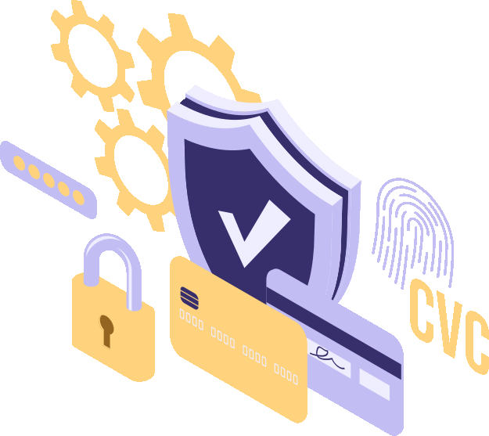
칵테일아이오
제로 트러스트(Zero Trust)
: 무엇도 믿지 말고 지속적으로 검증하자
Thank you

